Slide 1
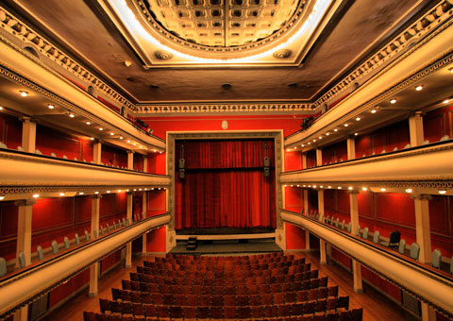

Slide 2

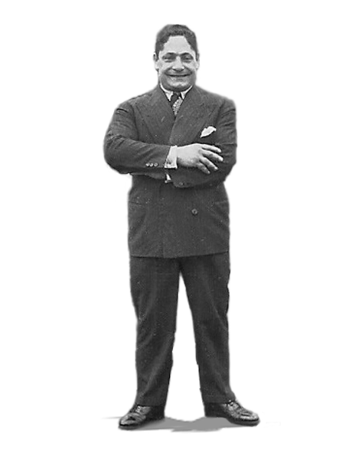

El personaje de mi infancia

Slide 3
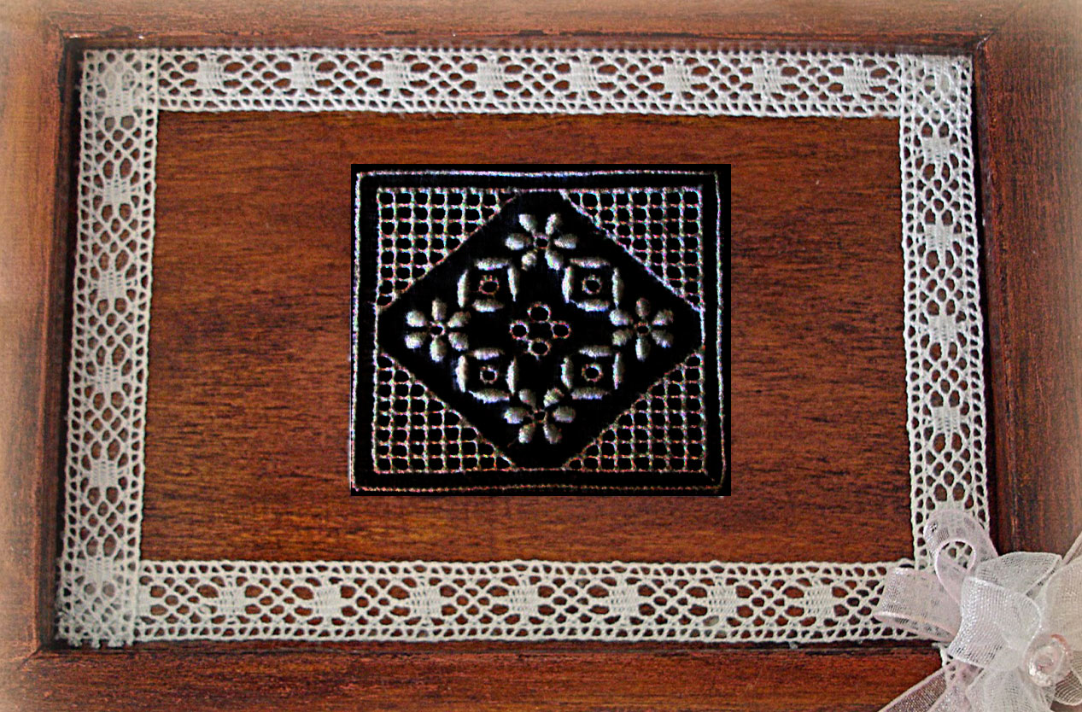
Cuando pienso en mi infancia y recuerdo a mi tío Severino, pienso que todos los chicos deberían tener uno. Era un ser humano esencialmente bueno, con unos enormes ojos verdes, que me llamaban la atención porque todos en la familia teníamos ojos marrones
El cuidó a su mamá (mi nona) hasta que ella murió y se fué poco después.
Pero el tío Severino hacía un trabajo muy lindo, para mi.
El era Acomodador en el Teatro La Comedia de Rosario; el que acompañaba los espectadores a sus asientos, él veía todos los espectáculos y para mi cabecita llena de sueños era el dueño de la magia.
Cada quince días se renovaba la programación y mi tío me invitaba a pasar después de clases y me regalaba una hora y media de canto, de baile, de poesía y las mas hermosas obras de teatro. El sembró en mi almita de nena y permitió que espiara desde la última fila lo mas hermoso que el mundo de los adultos podía ofrecer: el arte.

Slide 4
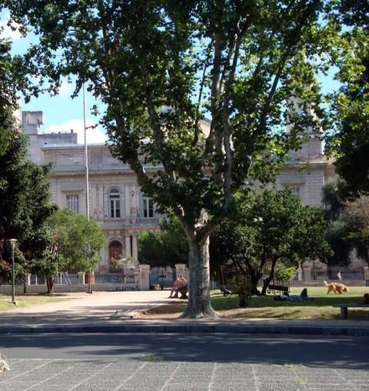
El Normal Nº 1 Dr. Nicolás Avellaneda de Rosario era mi escuela.

Slide 5
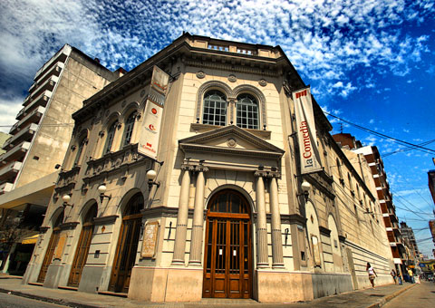
El teatro La Comedia de Rosario.

Slide 6
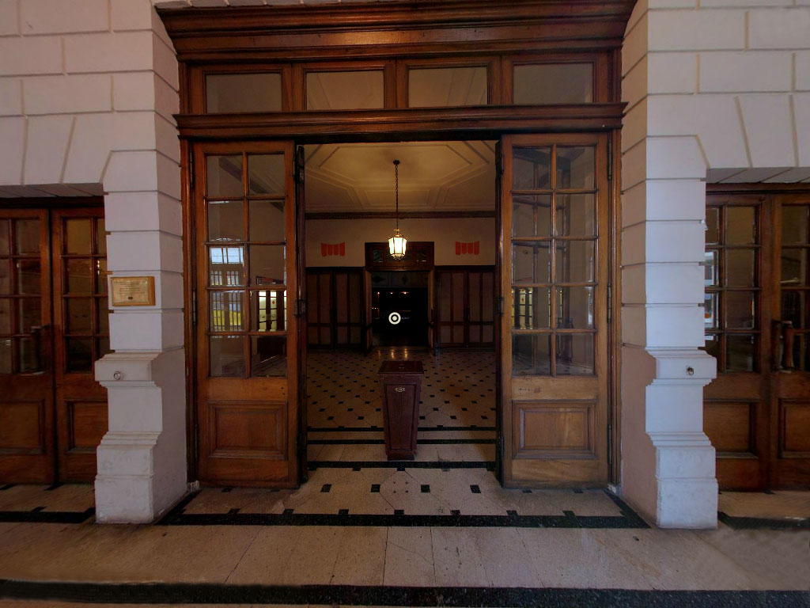
Aquí, a la entrada, me esperaba el Tío Severino

Slide 7
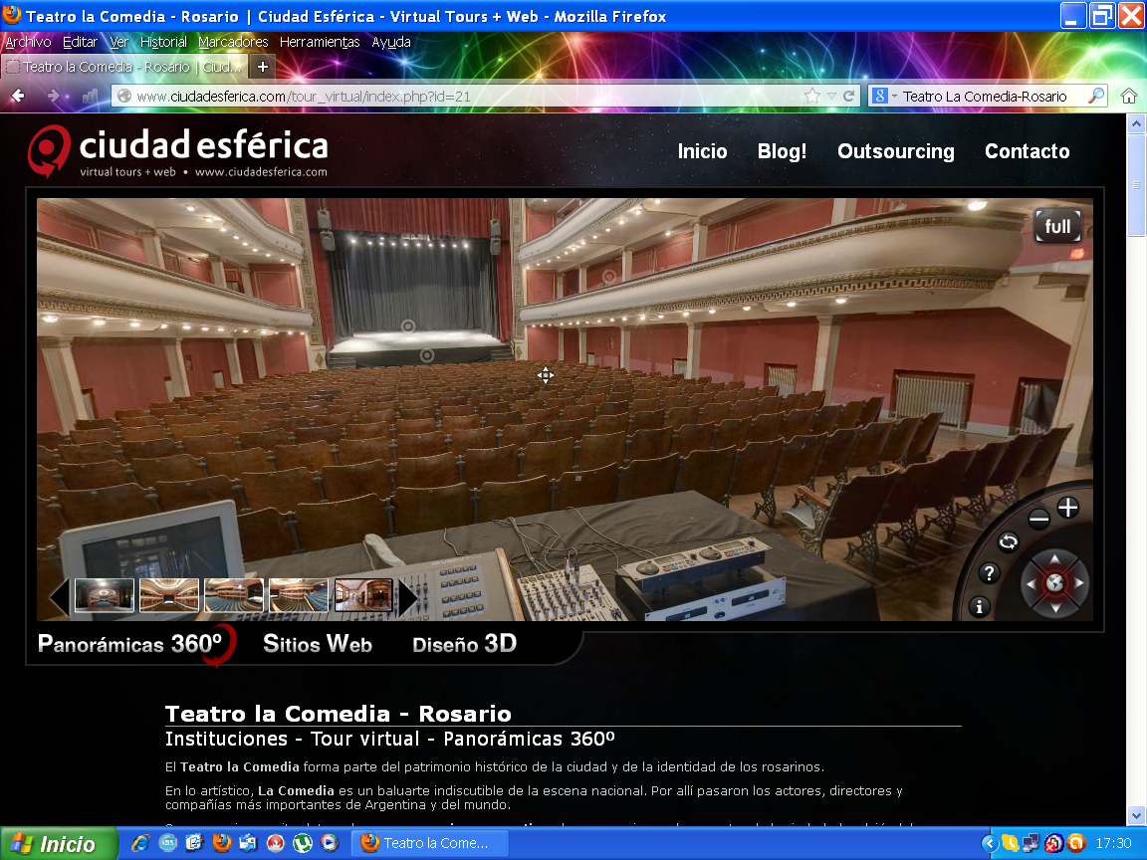
En aquellos años estos aparatos electrónicos no estaban y la última fila de butacas era completa.. El último asiento de la última fila era mi lugar. Cada vez que pasaba llenaba mis manitas de caramelos y moneditas de cinco que él recibía muchas de propina.

Slide 8

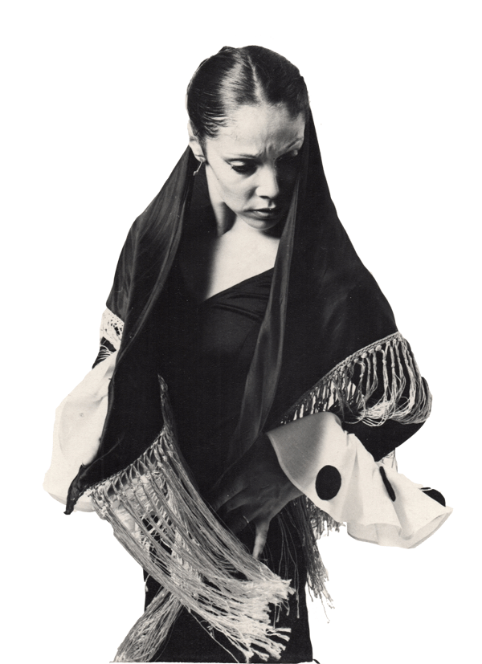
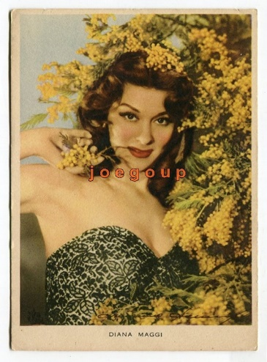
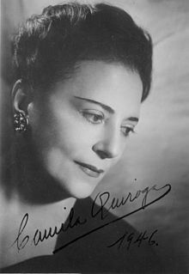
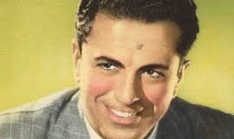


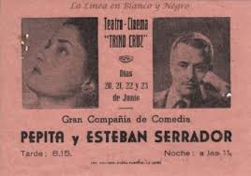
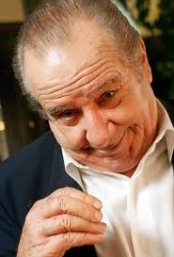
00
Cantantes, bailarines, actores de comedia y de drama, folklore, flamenco, todos ellos fueron mis maestros en el arte de disfrutar .

Slide 9
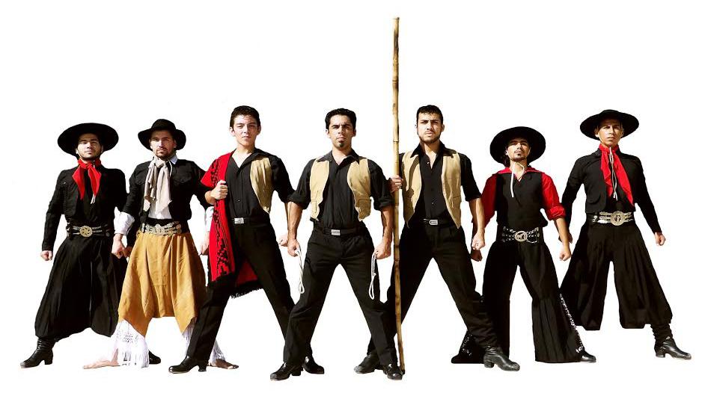

Slide 10

Las compañías españolas llegaban todo el tiempo a Rosario y casi no había nena que no estudiara danzas españolas.

Slide 11
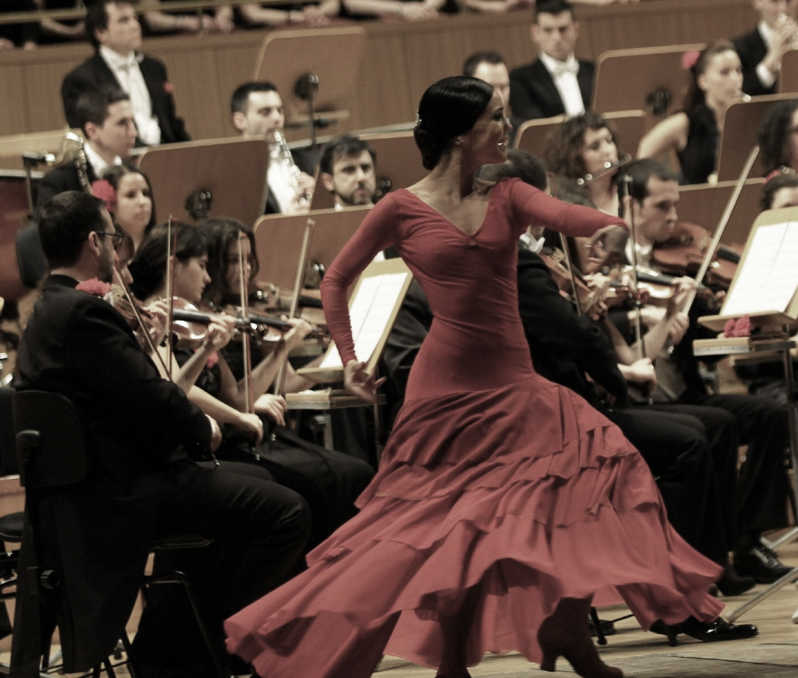

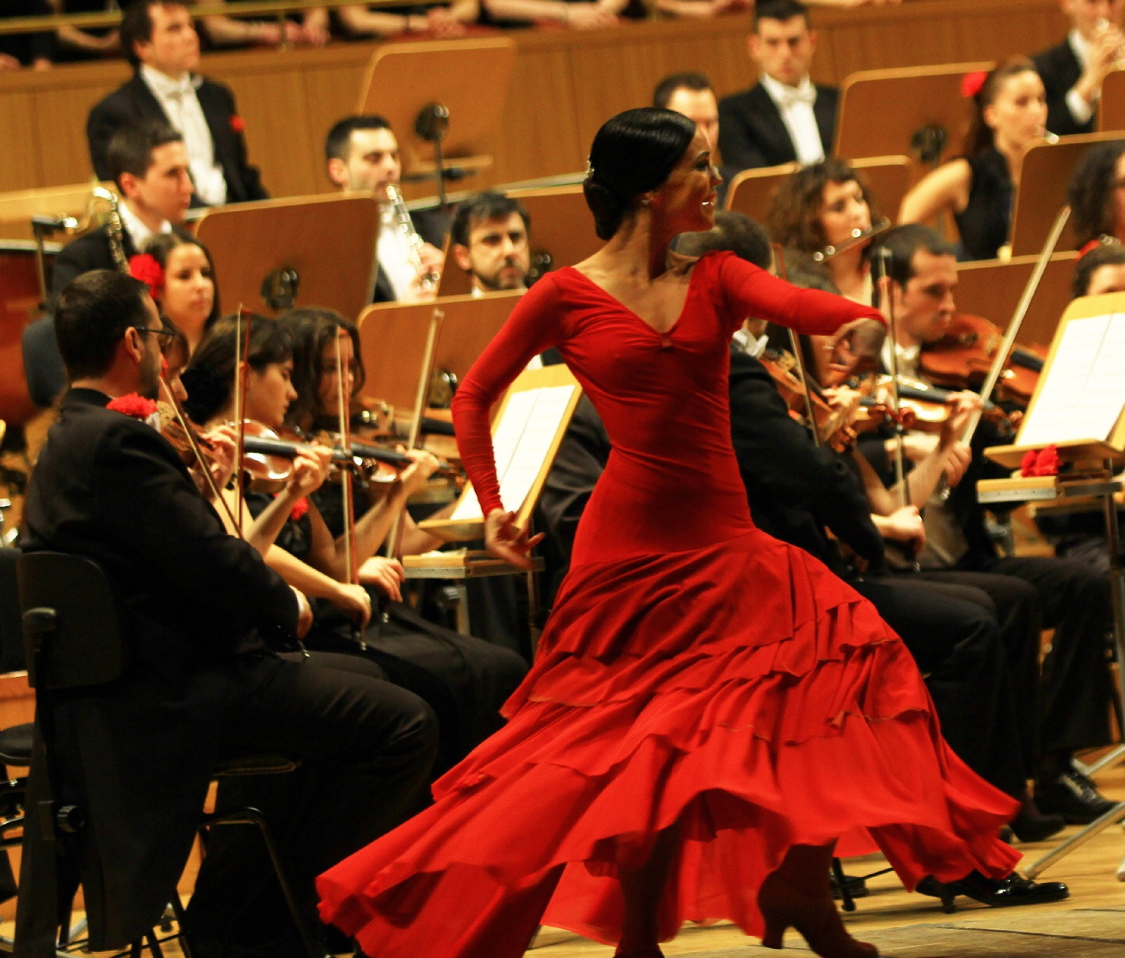

Slide 12
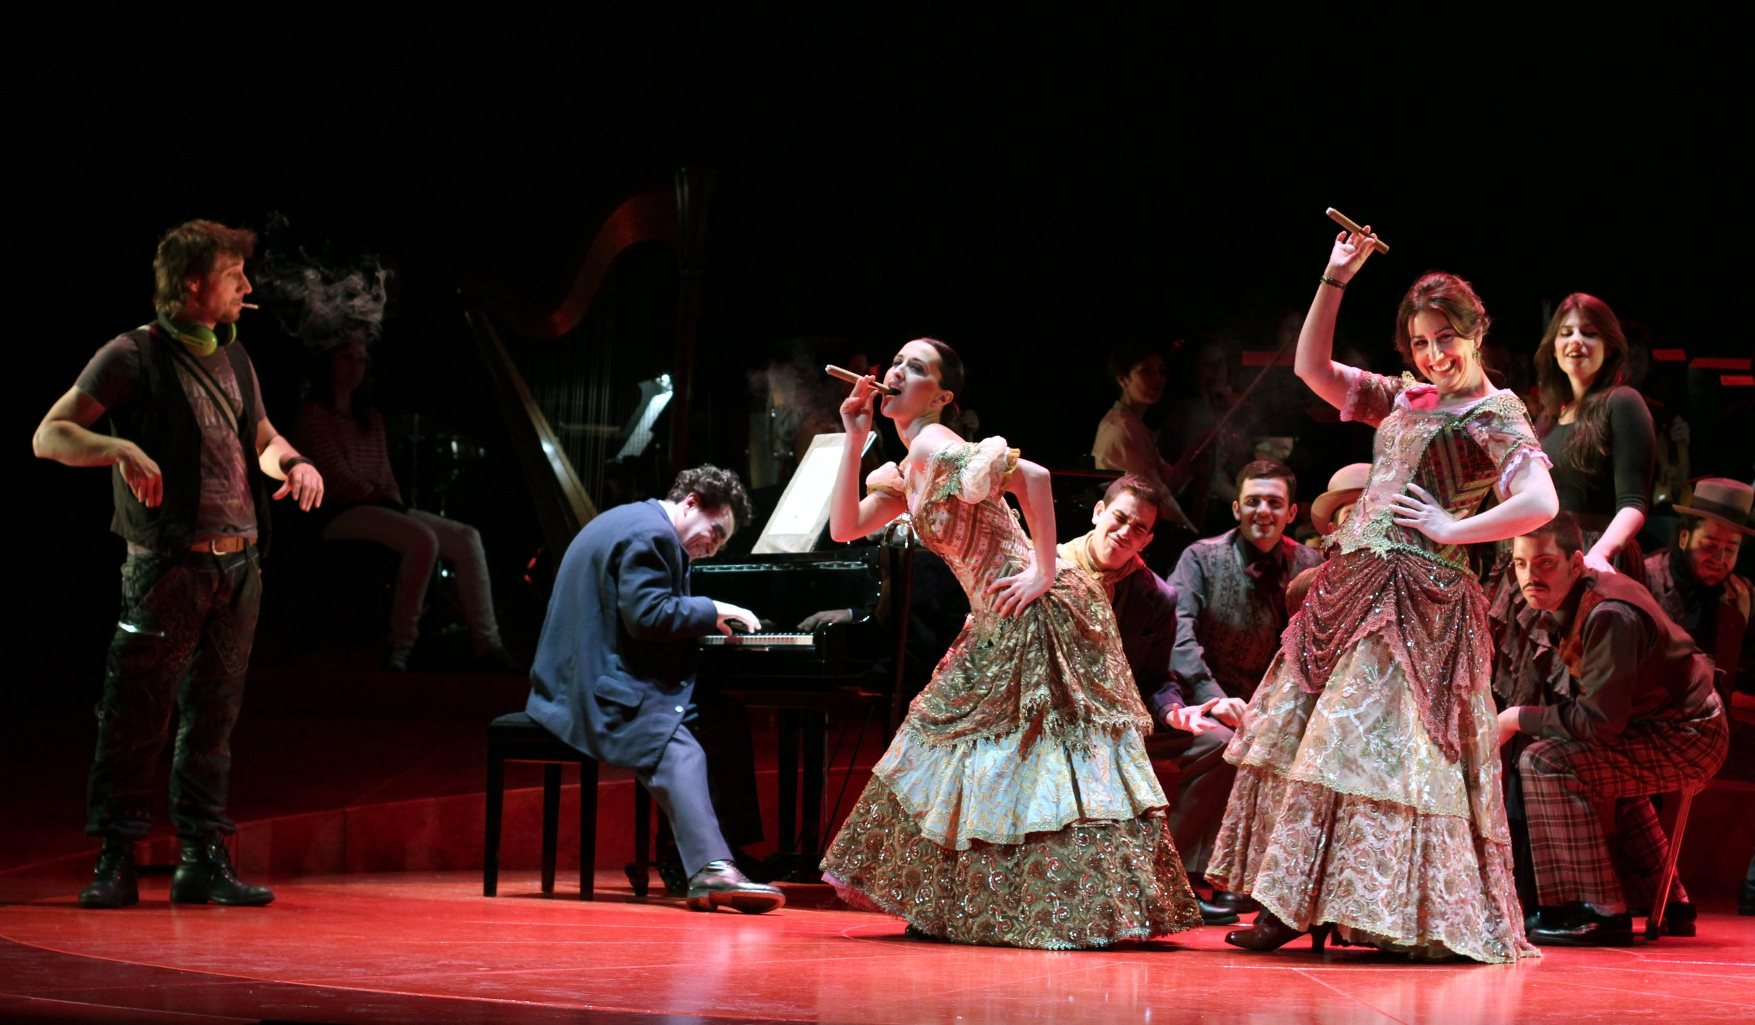
Pero la frutilla de la torta era: la Zarzuela!!!!!

Slide 13
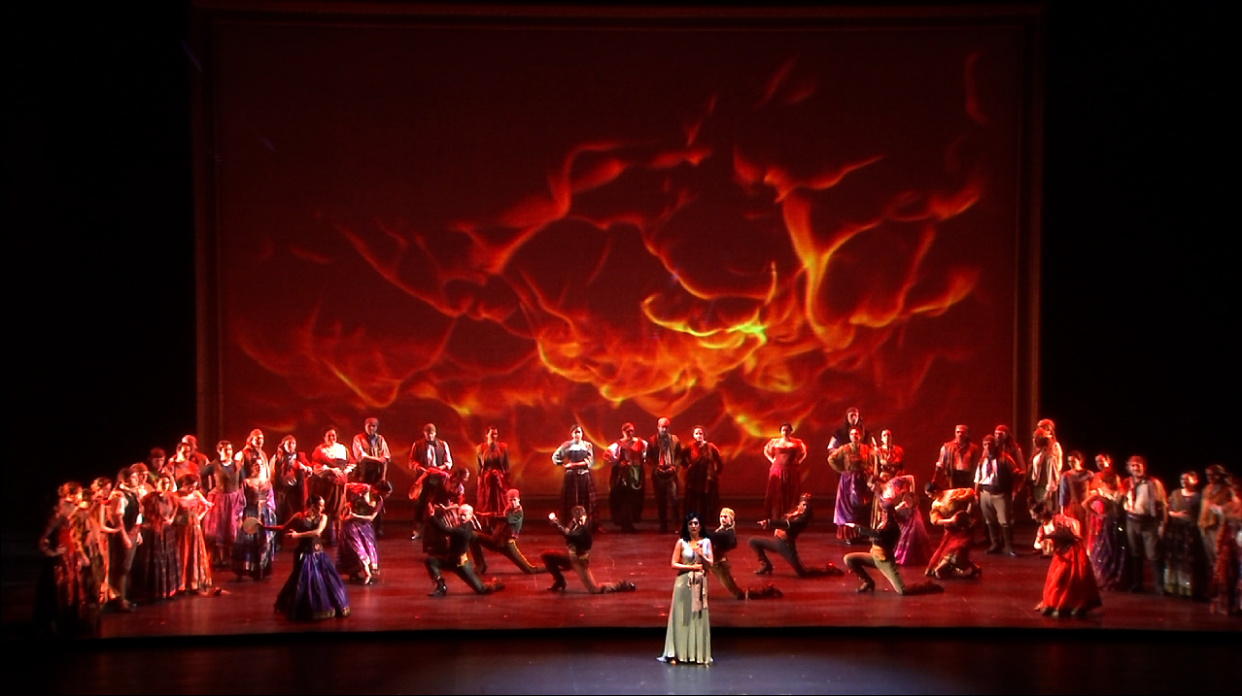

Slide 14
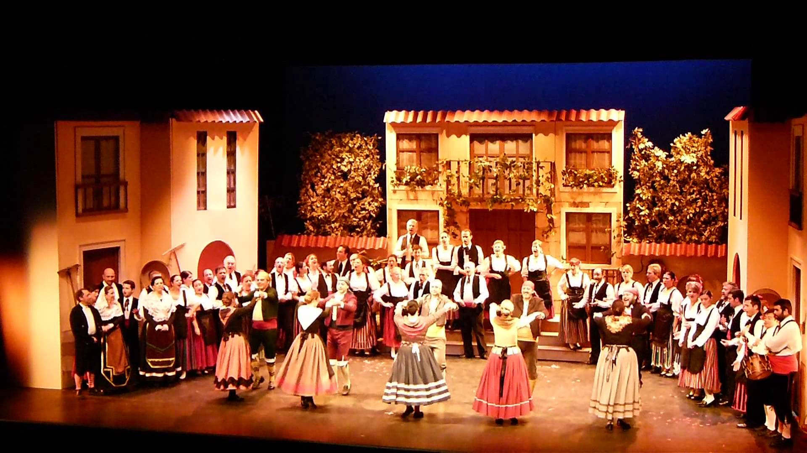

Slide 15


Slide 16

Ha pasado mucho tiempo… pero la memoria no me ha traicionado, allí están todos los recuerdos, las luces ,la música, la belleza …. Y los caramelos en un bolsillito del delantal y las moneditas de cinco en el otro. Y Severino, que me enseñó la alegría.

Slide 17
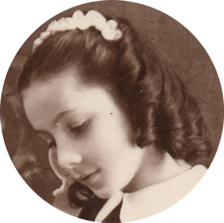
Severino
El personaje de mi infancia
Imágenes de la red y propias
Música: Vientos de Agua de Emilio Kauderer
La del Soto del Parral Soutullo y Vert..
Presentación: Cholulita.

Slide 18







¿Te ha gustado?
Puedes ver más entrando
Aquí
Además puedes recibir powerpoints en tu correo electrónico suscribiéndote aquí:

